Slide 1

Ukončení Střední školy
2020
Notes:
Na SŠ s sebou vzít materiály – status studenta, otázky při pracovním pohovoru, odkazy, vizitky, letáky k CV, prac. Pohovor apod.

Slide 2
Představení
Dobrý den,
každý rok mají absolventi přednášku od Úřadu práce s důležitými informacemi ohledně dalších možností po ukončení jejich studia (probereme status studenta, možnosti po studiu, nástup do práce apod.)
V letošním roce byly tyto přednášky kvůli pandemii bohužel zrušeny, ale abyste ani Vy, jakožto letošní absolventi o tyto informace nepřišli, je pro Vás připravena tato prezentace, kde se dozvíte vše základní.
Pokud budete mít jakékoliv dotazy, určitě nás neváhejte kontaktovat (kontakty naleznete v poslední části prezentace).
Doufáme, že alespoň tímto způsobem získáte odpovědi na Vaše dotazy.
S pozdravem
Tým oddělení poradenství
Úřad práce Jeseník

Slide 3

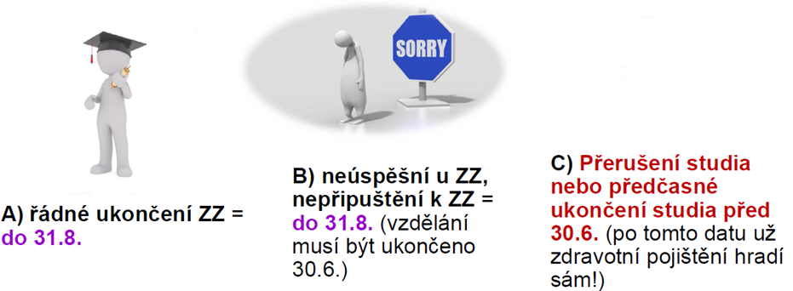
Status studenta
zdravotní pojišťovna
přídavky na dítě
daně - uplatnění slevy na dítě
slevy pro studenty (jízdné, vstupné aj.)
Vždy si musíte položit otázku kdo za Vás platí zdravotní pojištění? (rok 2020: 1 971 Kč)
Pokud se po studiu přihlásíte na Úřad práce, tak Vaši rodiče si Vás nemohou odepsat z daní a přijdou o přídavky na dítě.

Slide 4
Studium v ČR

Slide 5
Kam po střední škole při získání výučního listu?
ZKRÁCENÉ STUDIUM NA SŠ
absolventům s výučním listem umožňuje získat ve zkrácené době - 1 rok - v denní formě studia výuční list v dalším oboru
NÁSTAVBOVÉ STUDIUM
denní forma - 2 roky
večerní forma – 3 roky
www.atlasskolstvi.cz www.infoabsolvent.cz
Získání maturitního vysvědčení

Slide 6

Jak na maturitu?
Doporučuji projet internetové stránky časopisu „Kam po maturitě“. Dozvíte se zde veškeré další informace, které by Vás zajímaly.
https://www.kampomaturite.cz/e-booky/

Slide 7
Kam po střední škole při získání maturitního vysvědčení?
ZKRÁCENÉ STUDIUM NA SŠ
absolventům s maturitním vysvědčením umožňuje získat ve zkrácené době 1- 2 roky - v denní formě studia maturitu v dalším oboru (maturita poté jen z odborných předmětů)
JAZYKOVÁ ŠKOLA
pomaturitní studium – 1 rok – akreditace MŠMT, pro absolventy SŠ, kteří vykonali 1. maturitní zkoušku v tom roce, kdy zahajují jednoleté studium (status studenta)
Angličtina, čínština, italština, korejština, ruština, slovenština, čeština, francouzština, japonština, němčina, polština, řečtina, španělština

Slide 8
Kam po střední škole při získání maturitního vysvědčení?
Vyšší odborná škola (VOŠ)
v ČR cca 168 VOŠ – veřejné, soukromé, církevní
studium obvykle – 3 roky
školné, praxe, kombinace režimu SŠ a VŠ
Absolutorium – Diplomovaný specialista (Dis.)
Vysoká škola (VŠ)
bakalářský studijní program – obvykle 3 roky (Bc.)
magisterský studijní program – obvykle 2 roky navazující forma studia po Bc., lékařství – 6 let, právo – 5 let (Mgr., Ing. MUDr.)
www.vysokeskoly.cz www.infoabsolvent.cz
www.atlasskolstvi.cz www.kampomaturite.cz

Slide 9
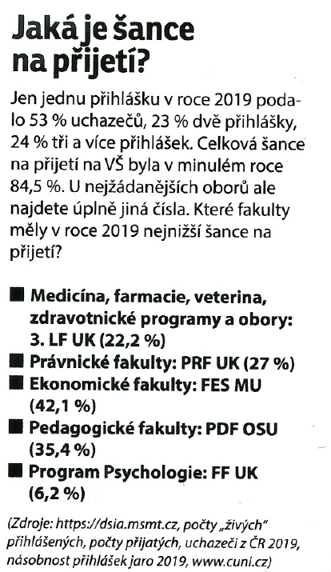
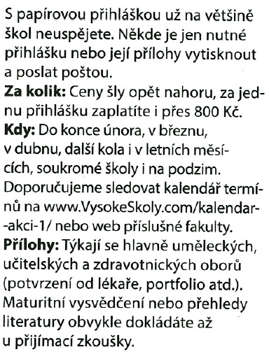
Vysoká škola
Přihláška

Slide 10
Možnosti v zahraničí

Slide 11
Studium
s výběrem školy je třeba začít včas – cca 18 měsíců před odjezdem
některé školy požadují doložit znalost cizího jazyka
akreditace školy – neakreditované školy nemusí některé organizace či zaměstnavatelé zpět v ČR uznat
UŽITEČNÉ ODKAZY
www.internationaleducationmedia.com - vyhledávač VŠ – svět
www.opf.slu.cz/upc - univerzitní poradenské centrum, VŠ – EU
www.dzs.cz – mezinárodní programy a aktivity ve všech oblastech vzdělávání
www.eurodesk.cz – evropská info síť – studium, práce, stáže, cestování apod.
http://unilink.cz/ - poradenské centrum pro studium na VŠ v GB (50+ univerzit)

Slide 12
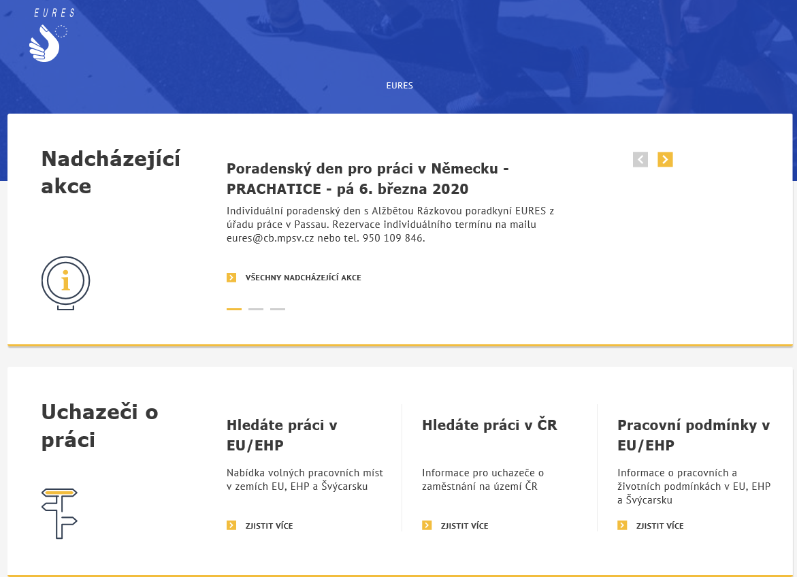
Práce - EURES
Eures = Evropská služba zaměstnanosti.
Eures je evropský portál, který se zabývá poskytováním informací o pracovních a vzdělávacích příležitostech v zahraničí

Slide 13
Au Pair pobyty
dočasný pobyt v hostitelské rodině za účelem rozšíření jazykových znalostí, poznání kultury a zvyků
nejedná se o zaměstnání, ale o studijní pobyt
většinou odjezd na 1 rok, důležité je zajistit si zdravotní pojištění a počítat se základními vstupními náklady.
UŽITEČNÉ ODKAZY
www.culturalcare.cz – USA (18 – 26 let), pobyt 12 – 24 měsíců
www.aupair.wz.cz – Německo, Rakousko, Švýcarsko (18 – 29 let)
www.coolagent.cz – USA (18-29 let), Evropa (18+), Čína (18-29)
www.studentagency.cz – pracovní a au pair pobyty

Slide 14
Nástup do zaměstnání

Slide 15

Kde hledat práci?
přátelé a známí
Internet - www.jobs.cz, www.prace.cz, www.hotjobs.cz … profesní sociální síť -
mobilní aplikace - Práce za rohem, Brigády do kapsy aj.
nabídky ÚP - http://portal.mpsv.cz/sz/obcane/vmjedno/vmrozsir
kontaktovat vytipované firmy
agentury práce
inzerce v médiích - novinách, časopisech, televizi, rádiu
veletrhy pracovních příležitostí a burzy práce a vzdělávání

Slide 16
Požadavky zaměstnavatelů
Jaké máte znalosti? (Zdali umíte cizí jazyky, ostatní kurzy, stáže)
Jaké máte dovednosti a schopnosti? (vlastníte ŘP, ovládáte PC, komunikace, organizační schopnosti apod.)
Jakou máte praxi? (prázdninové brigády, praxe v rámci studia, praxe v zahraničí..)
Jaké máte zdravotní omezení? (např. alergie, vady zraku apod.)
Jste ochotní za prací dojíždět ? (výhody x nevýhody)
Jste ochotni přijmout jakoukoliv práci? (Uvědomit si, jakou práci byste určitě vykonávat nechtěli)
Jak se se svou profesí uplatníte na trhu práce? (nejžádanější profese, budete v budoucnu s Vašim vybraným oborem uplatnitelní?)
Další požadavky zaměstnavatelů:
co jste schopni se dále naučit, co hodláte v počátcích obětovat…
flexibilita, přizpůsobivost, rozhodnost, schopnost týmové práce
smysl pro kvalitní práci, loajalita k firmě…

Slide 17

Osobní portfolio
Životopis, motivační dopis a průvodní dopis
Doklady o dosaženém vzdělání
Osvědčení, certifikáty (kurzy)
Výpis z evidence rejstříku trestů
Reference z předchozího zaměstnání
Notes:
Osvědčení /Certifikáty (kurzy) – Svářečský průkaz, autoCAD, archiCAD, barmanský kurz, sommeliérský kurz, řidičský průkaz, jazykové certifikáty
Výpis z rejstříku trestů – czechPOINT, 100 Kč (IPOS, Pošta, Město – radnice)

Slide 18
Osobní portfolio
ŽIVOTOPIS (CV)
ZÁSADY
Stručnost
Přehlednost
Zdůraznění podstatných informací
Pravdivost
Bez gramatických a stylistických chyb
Forma – úhlednost, jednoduchost
AKTUALIZUJTE – Doplňujte údaje, piště na míru
SNAŽTE SE ZAUJMOUT– především obsahem
i letní brigáda či praxe při studiu se počítá

Slide 19
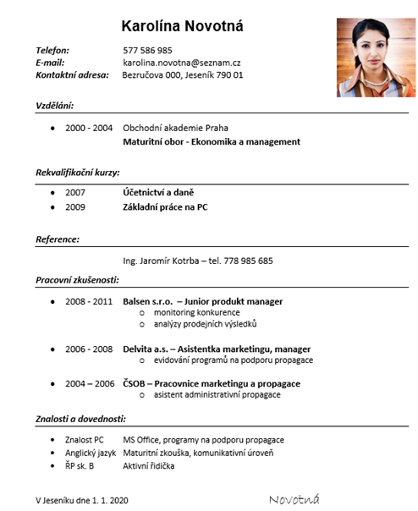
Životopis - vzor

Slide 20
Osobní portfolio
MOTIVAČNÍ DOPIS & PRŮVODNÍ DOPIS
Oslovte konkrétní osobu
Pište na míru firmě i dané pozici
Co Vás na pozici zaujalo a jak můžete uplatnit své zkušenosti a dovednosti
Více než o sobě piště o svém potenciálním zaměstnavateli
Vaše vize a postřehy
Připište něco konkrétního, co Vás na společnosti zaujalo
Požádejte o setkání
Pokud zasíláte CV nebo motivační dopis elektronicky – vždy zasílejte ve formě PDF a samostatně jako přílohou k emailu.

Slide 21
Motivační dopis - vzor
Eva Souralová
Beskydská 221/16
790 01 Jeseník
Tel.: + 420 734 216 891
E-mail: souralova.eva@seznam.cz
ATEKA, a.s.
pí Anna Onderková
vedoucí personálního oddělení
8. května 523/6
779 00 Olomouc
Jeseník 1. března 2020
Vážená paní Onderková,
obracím se na Vás na základě inzerátu publikovaného na internetových stránkách Úřadu práce České republiky – krajské pobočky v Olomouci, ve kterém hledáte vhodného kandidáta na pozici recepční.
Jsem absolventkou Vyšší odborné školy hotelnictví a turismu v Uničově, obor cestovní ruch. V administrativě jsem pracovala 4 roky. Chtěla bych se v této oblasti dále zdokonalovat, protože mohu využít ve Vaší firmě své jazykové znalosti a schopnosti (anglický a německý jazyk slovem i písmem). Jsem připravená k dalšímu vzdělávání podle Vašich potřeb.
Pokud Vás moje žádost o zaměstnání oslovila, ráda Vám doplním další potřebné informace na osobním pohovoru.
S pozdravem
Eva Souralová

Slide 22
Výběrové řízení
Pozvání na pohovor = PRVNÍ ÚSPĚCH
PŘED
připrav si své portfolio a své otázky k pohovoru
zjisti VŠE o firmě
připrav si oblečení, zjisti spojení, kontakt na personalistu, neponocuj…
DEN D
přijď včas, vypni mobil, vyplivni žvýkačku, nekouřit…
čekej na podání ruky či vyzvání k posazení
odpovídej na otázky věcně, k tématu, oční kontakt, nešeptat
někdy je lépe říci „nevím“
PO
zamysli se nad průběhem – jejich otázky a mé odpovědi

Slide 23
Pracovní poměr
PRACOVNÍ SMLOUVA
Musí být uzavřena písemně před nástupem do zaměstnání.
Musí obsahovat:
den nástupu, místo výkonu práce, druh práce
Ostatní ustanovení:
zkušební doba – až 3 měsíce, pro vedoucí zaměstnance
až 6 měsíců
Doba určitá x neurčitá – pravidlo 3x3 roky
NIKDY!
nepodepisujte žádný dokument, který jste si řádně nepřečetli!

Slide 24
DOHODA O PROVEDENÍ PRÁCE (DPP)
je vhodná pro krátkodobé nebo jednorázové výpomoci, ale můžeme použít i pro dlouhodobější činnost, která probíhá každý měsíc v malém rozsahu
musí být písemně sjednána
Odpracuji 300 hodin v kalendářním roce u jednoho zaměstnavatele
zdravotní a sociální pojištění platím pokud si vydělám více jak 10 000 Kč

Slide 25
DOHODA O PRACOVNÍ ČINNOSTI (DPČ)
je vhodná pro nepravidelnou výpomoc, kdy nemáte se zaměstnavatelem předem rozvrženou pracovní dobu
musí být písemně sjednána
časové omezení – max. úvazek je 20 h týdně na jednu dohodu
zdravotní a sociální pojištění platím při výdělku nad 2 999 Kč
„Nekolidující zaměstnání“ => Můžu pracovat na Dohodu o pracovní činnosti (DPČ) a stále mohu být uchazečem o zaměstnání (V evidenci na Úřadu práce). Ve chvíli, kdy budu vykonávat práci na DPČ, stopne se mi podpora v nezaměstnanosti.

Slide 26
Minimální mzda 2020
Stanovuje se nařízením vlády vždy k 1.lednu
  tarif 14 600 Kč 87,30 Kč
  tarif 16 100 Kč 96,30 Kč Výuční list
  tarif 17 800 Kč 106,40 Kč Maturitní vysvědčení
  tarif 19 600 Kč 117,40 Kč
  tarif 21 700 Kč 129,70 Kč
  tarif 24 000 Kč 143,20 Kč
  tarif 26 500 Kč 158,10 Kč
  tarif 29 200 Kč 174,60 Kč Vysokoškolský titul

Slide 27
Nelegální práce
…znáte možná pod pojmy práce na černo, práce na zkoušku…
Dobrá rada….NEBRAT!!!
nemáte zdravotní pojištění
nepočítají se vám roky do důchodu
neuvedete si tuto práci v CV
zaměstnavatel vám nemusí zaplatit…
Pokuta vykovávající až 100.000 Kč
zaměstnavatel až 10 mil. Kč

Slide 28
Podnikání
Musíte mít realizovatelný podnikatelský záměr
Základní finanční zabezpečení
Důležitá je také právní orientace
www.jakpodnikat.cz
www.businessinfo.cz
www.podnikanivkostce.cz/Testy/testy
www.zaloz-podnik.cz
Pojistné 2020
Zdravotní 2 352,- Kč
Sociální 2 544,- KČ
SPRÁVNÍ A JINÉ POPLATKY
1 000,- Kč za ohlášení živnosti při vstupu do živnostenského podnikání.
500,- Kč za další ohlášení živnosti bez ohledu na to, zda je ohlašována jedna živnost nebo zda je současně ohlašováno více živností.

Slide 29
Úřad práce

Slide 30
Evidence na ÚP
JAK SE STÁT UCHAZEČEM O ZAMĚSTNÁNÍ?
vyplnit žádost na info okýnku ÚP – „IPOS“ – přízemí
evidence je dobrovolná a zdarma (zdravotní. poj. 1 971,-)
CO VZÍT S SEBOU?
platný průkaz totožnosti
doklad o nejvyšším ukončeném vzdělání + jiné osvědčení
KDY SE EVIDOVAT?
kdykoliv po řádném ukončení studia, nejpozději do konce září
při přerušení studia následující den

Slide 31
Kdy a kde se přihlásit na Úřad práce?
Po úspěšném ukončení studia, pokud nebudete nastupovat do práce, na VŠ či jinak pokračovat ve studiu, se opravdu můžete evidovat na ÚP kdykoliv během měsíce ZÁŘÍ (nemusíte chodit hned v prvních dnech). Zdravotní pojištění za Vás bude hrazeno zpětně (v rámci měsíce Září)
Pokud se rozhodnete přihlásit na ÚP, musíte se přihlásit tam, kde máte trvalé bydliště. (např. Mám trvalé bydliště v Písečné – přihlásím se na ÚP v Jeseníku. Pokud mám trvalé bydliště v Ostravě - přihlásím se na ÚP v Ostravě apod.)
Notes:
VŠ = Vysoká škola
ÚP = Úřad práce

Slide 32
Možnosti na ÚP
Rekvalifikace
Cíl = získání/navýšení uplatnitelnosti na trhu práce
Informační poradenské středisko
Cíl = prevence nezaměstnanosti
Trh Práce
VPP
Regionální individuální projekty
Záruky pro mladé
Při splnění podmínek je hrazena prostřednictvím ÚP ČR
Poradenské činnosti
Pomoc s volbou povolání
Sepsání CV/ MD
Dotace na zahájení podnikání
Příspěvek na dojížďku
Příspěvek na mzdu
EURES
Mámo, táto neseďte doma
Pracujeme s omezením
Prostupné zaměstnávání
PDU
Notes:
VPP = Veřejně prospěšné práce

Slide 33
KONTAKTNÍ INFORMACE
Adresa: Karla Čapka 1147/10, Jeseník 790 01 (Budova IPOS)
Telefon: +420 950 121 301
Email: podatelna.je@uradprace.cz

Slide 34
KONTAKTY NA POVĚŘENÉ OSOBY ÚP
Oddělení poradenství
Poradce IPS v projektu PIPS:
Ing. Ivana Pavlovová, ivana.pavlovova@uradprace.cz, + 420 950 121 495
Poradce pro volbu povolání:
Bc. Alena Jedličková, alena.jedlickova1@uradprace.cz, + 420 950 121 487
Odborný pracovník IPS:
Bc. Gabriela Horáčková, gabriela.horackova@uradprace.cz, + 420 950 121 451
Referent zaměstnatelnosti – Rekvalifikace:
Diana Šašinková, diana.sasinkova@uradprace.cz, + 420 950 121 323
Infocentrum
EFES – poradce INFOcentra (Žádosti o evidenci na ÚP)
Eva Balcárková, eva.balcarkova@uradprace.cz, + 420 950 121 484

Slide 35
Seznam příloh
Příloha č.1 Status studenta
Příloha č.2 Jak zvládnout maturitu (i v režimu COVID-19)
Příloha č.3 Rozcestník: Kam po maturitě?
Příloha č. 4 Které veřejné VŠ ještě přijímají přihlášky?

Slide 36
Děkujeme za pozornost
Doufáme, že se Vám tato prezentace líbila a prozradila Vám základní důležité informace.
Držíme palce u závěrečných a maturitních zkoušek a do budoucího života spoustu osobních i kariérových úspěchů.
Tým oddělení Poradenství
Úřad práce v Jeseníku

